Slide 1

Читайте книги
Автор: Карнаева Юлия
ученица 4 класса
филиала МАОУ «Киёвская СОШ»
«Карабашская СОШ» Руководитель:
Косенкова Оксана Николаевна
библиотекарь

Slide 2
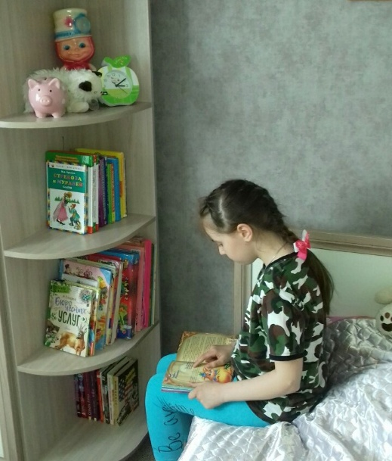
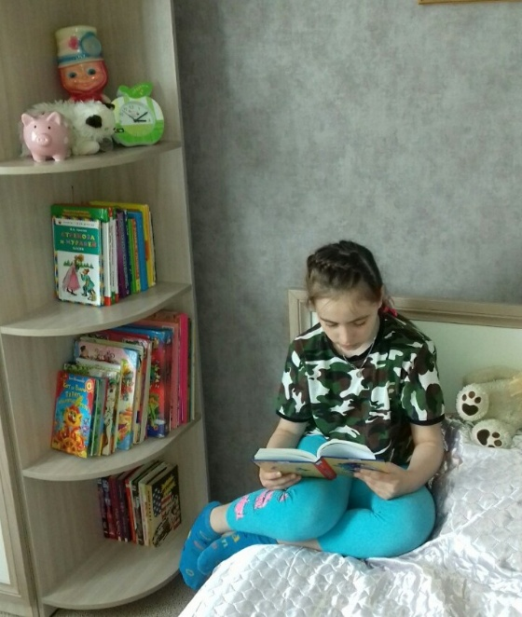
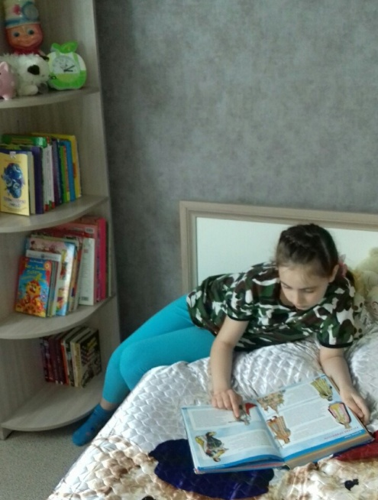
Люблю читать интересные книги

Slide 3

Актуальность темы:
все мы знаем, что книги приносят огромную пользу, но к сожалению большинство школьников все меньше берут их в руки. В результате моего проекта, я бы хотела привлечь как можно больше ребят к чтению книг.

Slide 4
Цель работы:
продвижение детского чтения в нашей школе.

Slide 5
Задачи:
- провести анкетирование среди обучающихся и родителей;
проанализировать читательскую активность учащихся;
провести рекламные акции;
разработать и распространить буклеты о пользе чтения, памяток о бережном отношении к книге;
- привлечь к сотрудничеству работников сельской библиотеки, почты.

Slide 6
Ожидаемый результат, целевая аудитория
- Увеличение посещаемости учащимися школьной и сельской библиотек.
- Привитие у детей чувства привязанности к книге, бережного к ней отношения.
- Родители станут больше времени уделять семейному чтению, для формирования у своего ребенка читательского интереса.
- Работа будет способствовать осознанию значимости и роли книги в жизни каждого ребенка и родителя.
- Целевая аудитория: обучающиеся 3-4 класса и их родители, библиотекарь, работники сельской библиотеки и почтового отделения.

Slide 7
Механизм реализации проекта:
- Анкетирование обучающихся и их родителей о роли книги.
- Создание буклетов о пользе чтения, памяток о правилах пользования книгой.
- Проведение рекламных акций периодических изданий и книжных новинок.
- Опрос сотрудников сельской библиотеки и почты. Рекомендации.

Slide 8
Привлечение партнеров
для реализации проекта
Для привлечения детей к чтению, было предложено:
- сельскому библиотекарю увеличить количество совместные мероприятия со школьным библиотекарем (например, экскурсии, неделя детской книги и др.).
- сотруднику почты знакомить родителей с новинками периодических изданий для их детей.

Slide 9
План основных мероприятий проекта
№ п/п | Мероприятие | Сроки
 | Анкетирование. | февраль 2019г.
2. | Анализ посещаемости и читаемости по книжным формулярам. | февраль-март 2019г.
3. | Проведение рекламных акций периодических изданий и книжных новинок. | март-апрель 2019г.
4. | Создание буклетов и памяток. | март-апрель 2019г.

Slide 10
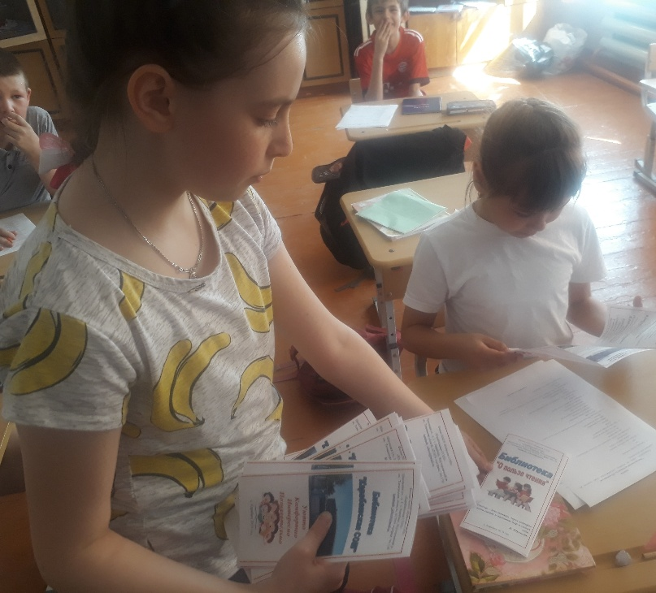
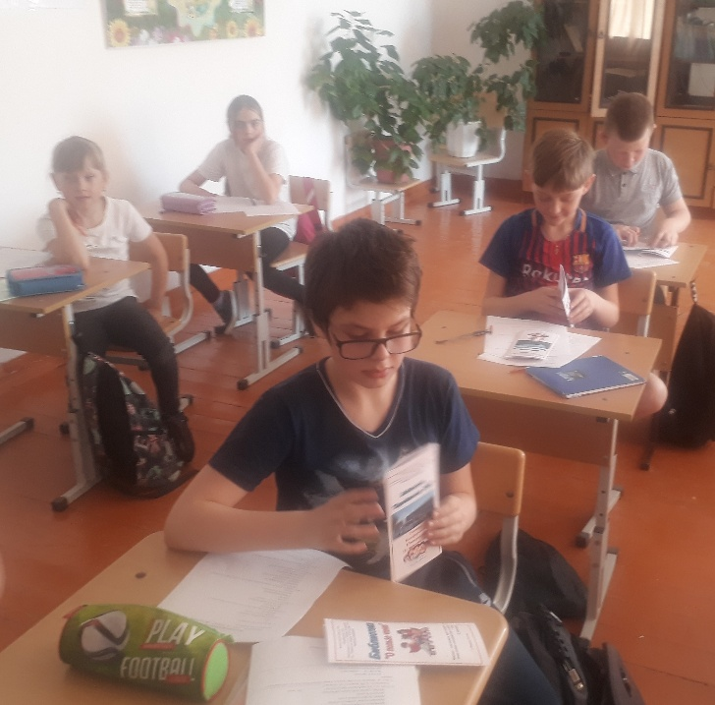
Анкетирование учащихся

Slide 11

Результаты анкет
учащиеся родители
 | Ответы
Любишь ли ты читать?
-да | 9
-нет | 0
Почему ты любишь читать?
-можно многое узнать | 7
-интересно | 2
Посещаешь ли ты школьную или сельскую библиотеку?
-да, школьную | 9
-да, сельскую | 0
-нет, не посещаю ни какую | 0
Что ты любишь читать?
-стихи | 4
-сказки | 1
-смешные рассказы | 2
-рассказы о животных | 2
-ничего | 0
Что любишь больше всего (можно выбрать на несколько ответов)?
-читать сам | 7
-слушать чтение взрослых | 0
-смотреть телевизор | 2
-играть в компьютерные игры | 1
-слушать музыку | 4
-заниматься спортом | 7
-ничего не делать | 0
Читают ли в вашей семье книги?
-читают | 9
-не читают | 0
Как ведут себя родители во время твоего чтения?
-хвалят | 8
-ругают, сердятся | 0
-не обращают внимания | 1
Можешь ли ты назвать книгу или рассказ, которые недавно прочитал?
- могу | 6
-не могу | 3
 | Ответы
Хотите ли Вы, чтобы Ваш ребенок любил читать книги?
- да | 9
- нет | 0
- все равно | 0
Какое место в семейном воспитании Вашего ребенка занимает чтение книг:
- практически все свободное время | 0
- ежедневно | 6
- хотелось бы больше, но мало свободного времени | 3
Вы читаете ребенку книги
- по просьбе ребенка | 4
- по собственной инициативе | 2
- нет | 4
Обсуждаете ли Вы с ребенком прочитанное произведение?
- да | 9
- нет | 0
Чем Вы руководствуетесь при покупке детских книг:
- красочные иллюстрации; | 0
- познавательная ценность книги; | 4
- яркий литературный язык; | 0
- доступная цена; | 0
- выбор, сделанный самим ребенком; | 5
Есть ли у вас домашняя библиотека?
- да | 6
- нет | 3
Считаете ли Вы важным ее наличие?
- да | 7
- нет | 2
Как, по Вашему мнению, нужно учить детей бережному отношению к книгам:
- личный пример; | 7
- знакомство с правилами; | 1
- постоянное напоминание; | 5
Как часто Вы читаете сами?
- ежедневно | 1
- часто | 5
- иногда | 3
- не читаю совсем | 0

Slide 12
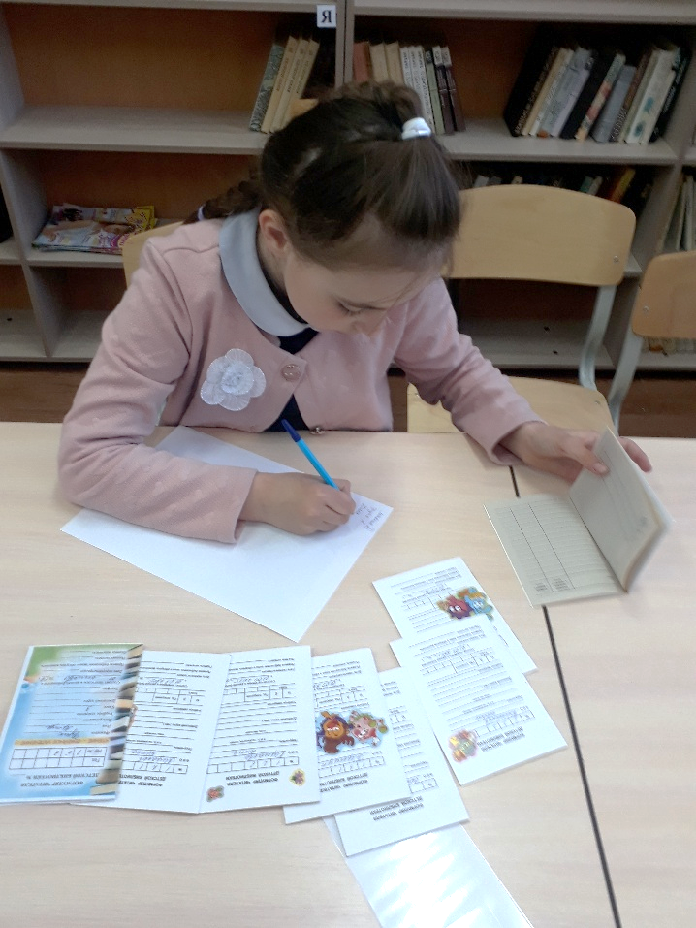
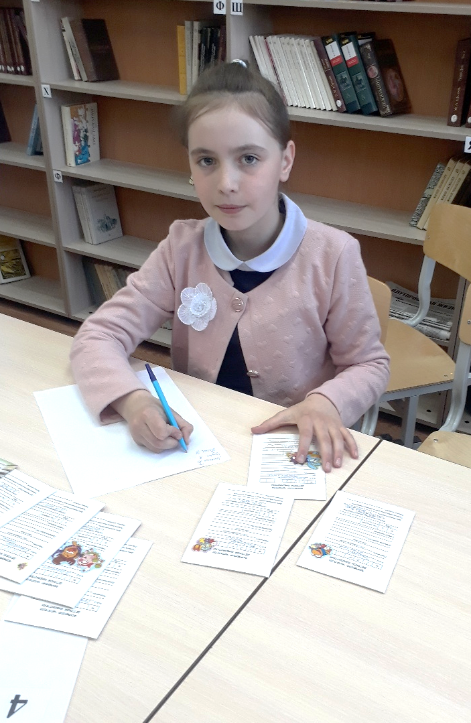
Изучение формуляров

Slide 13
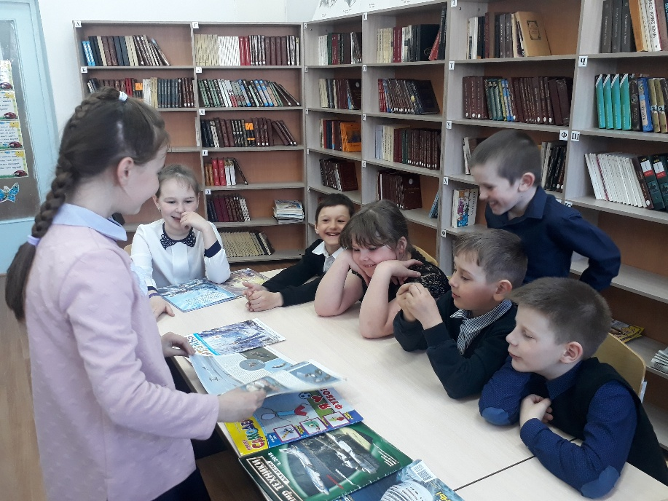
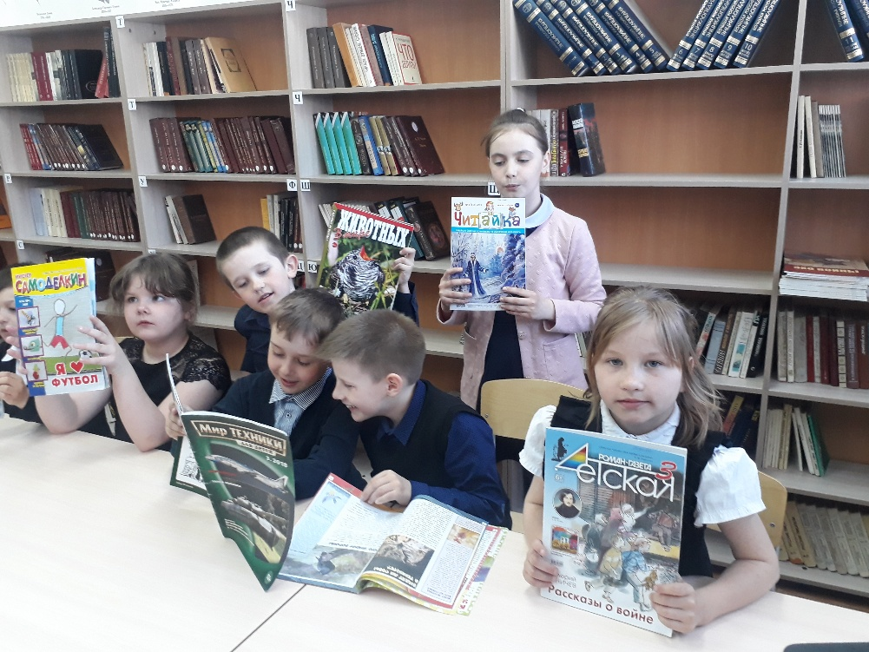
«Беседы у книжной полки»

Slide 14
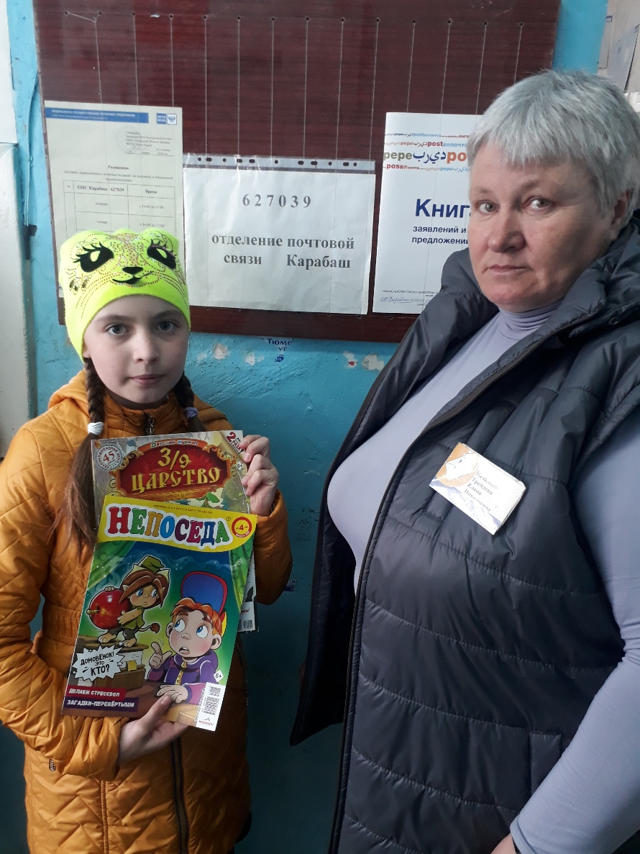
Встреча с сотрудником почты

Slide 15
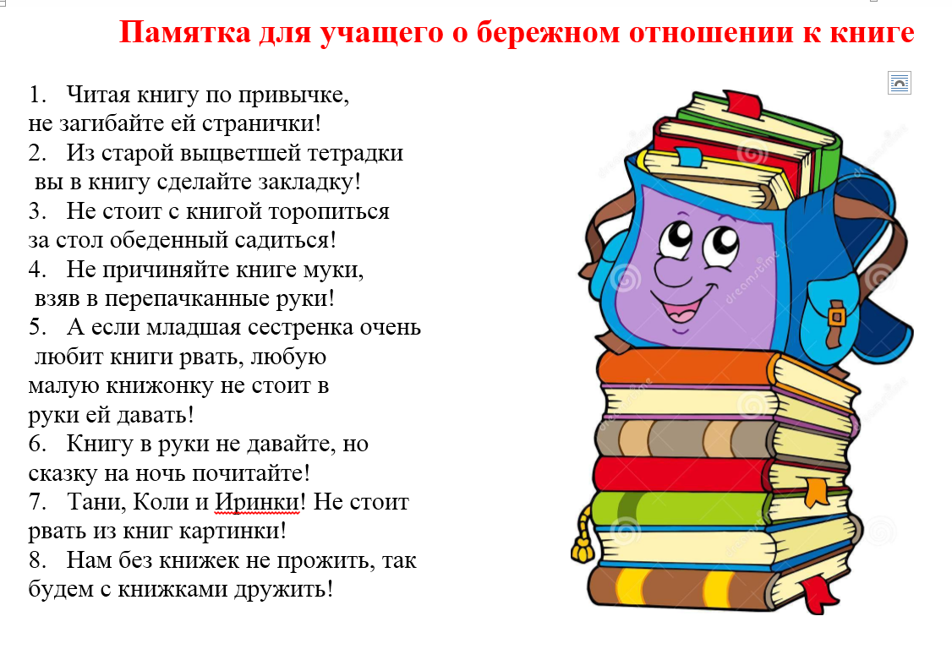
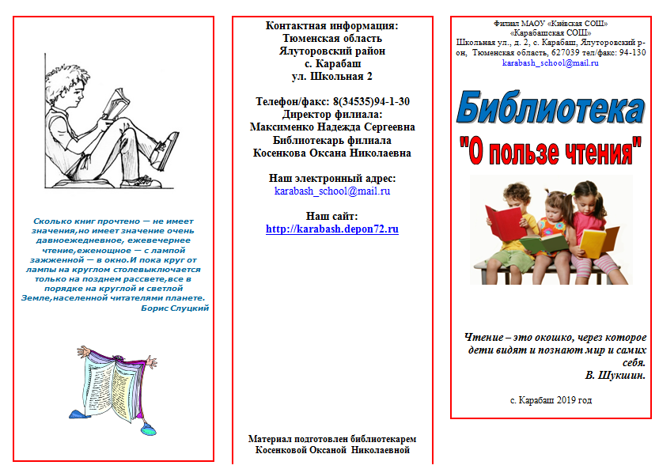

Буклеты о пользе чтения,
бережного отношения к книге

Slide 16
Спасибо
за внимание !

